Slide 1
Никогаш не е доцна да ... Трошите пари за култура, удобно седнати во вашата фотелја
ПАРТНЕР: IAL FVG
S E N I O R S O N L I N E S E C U R I T Y F O R C R E A T I V I T Y
Поддршката на Европската комисија за производство на оваа публикација не претставува одобрување на содржината, која ги одразува ставовите само на авторите, а Комисијата не може да биде одговорна за било каква употреба што може да се направи од информациите содржани во неа.
Legal description – Creative Commons licensing: The materials published on the SOS project website are classified as Open Educational Resources' (OER) and can be freely (without permission of their creators): downloaded, used, reused, copied, adapted, and shared by users, with information about the source of their origin.

Slide 2
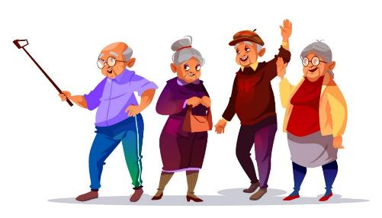
Резултати & Цели
На крајот од овој модул ќе можете да :
Безбедно да купувате на интернет. Корисникот ќе биде свесен за основната безбедност за безбедно интернет купување
Да ја оцените вредноста на одредена услуга/добро пред да ја купи преку платформа за интернет купување.
Да ја препознаете важноста на одредбите и условите на веб-страните (вклучувајќи ја политиката за приватност, условите за испорака итн.).
Да научите кои лични податоци се неопходни за купување на интернет, а кои не.
Да запознаете различни начини на плаќање преку интернет. Корисникот ќе биде свесен за најчестиот и најбезбедниот начин на плаќање за економски трансакции на интернет.
Поддршката на Европската комисија за производство на оваа публикација не претставува одобрување на содржината, која ги одразува ставовите само на авторите, а Комисијата не може да биде одговорна за било каква употреба што може да се направи од информациите содржани во неа.
Legal description – Creative Commons licensing: The materials published on the SOS project website are classified as Open Educational Resources' (OER) and can be freely (without permission of their creators): downloaded, used, reused, copied, adapted, and shared by users, with information about the source of their origin.

Slide 3
Проценете пред да купите
Вовед
Купувањето од Интернет може да биде многу погодно, лесно и ефикасно.
Сепак, многу е важно да се биде внимателен и да се биде свесен за потенцијалните ризици кои произлегуваат од економските трансакции на интернет.
Поддршката на Европската комисија за производство на оваа публикација не претставува одобрување на содржината, која ги одразува ставовите само на авторите, а Комисијата не може да биде одговорна за било каква употреба што може да се направи од информациите содржани во неа.
Legal description – Creative Commons licensing: The materials published on the SOS project website are classified as Open Educational Resources' (OER) and can be freely (without permission of their creators): downloaded, used, reused, copied, adapted, and shared by users, with information about the source of their origin.

Slide 4
Проценете пред да купите
Вовед
Во овој модул за обука, ќе научите неколку многу корисни совети кои ќе ви овозможат да купувате на интернет на информиран и безбеден начин.
Без разлика дали ќе купите билет за уметничка изложба или ќе купите какво било добро, во следните слајдови ќе најдете неколку корисни информации за лесно и безбедно купување на Интернет.
Поддршката на Европската комисија за производство на оваа публикација не претставува одобрување на содржината, која ги одразува ставовите само на авторите, а Комисијата не може да биде одговорна за било каква употреба што може да се направи од информациите содржани во неа.
Legal description – Creative Commons licensing: The materials published on the SOS project website are classified as Open Educational Resources' (OER) and can be freely (without permission of their creators): downloaded, used, reused, copied, adapted, and shared by users, with information about the source of their origin.

Slide 5
Проценете пред да купите
Купувајте кај реномирани трговци на мало
Најдобро е да купувате директно од интернет трговците на мало / платформи за купување на интернет кои ги знаете и им верувате.
Обележете ги омилените страници за купување за брзо и безбедно да стигнете таму. Избегнувајте да го пишувате името на продавачот во полето за пребарување на пребарувачот.
Поддршката на Европската комисија за производство на оваа публикација не претставува одобрување на содржината, која ги одразува ставовите само на авторите, а Комисијата не може да биде одговорна за било каква употреба што може да се направи од информациите содржани во неа.
Legal description – Creative Commons licensing: The materials published on the SOS project website are classified as Open Educational Resources' (OER) and can be freely (without permission of their creators): downloaded, used, reused, copied, adapted, and shared by users, with information about the source of their origin.

Slide 6
Проценете пред да купите
Купувајте кај реномирани трговци на мало
Поддршката на Европската комисија за производство на оваа публикација не претставува одобрување на содржината, која ги одразува ставовите само на авторите, а Комисијата не може да биде одговорна за било каква употреба што може да се направи од информациите содржани во неа.
Legal description – Creative Commons licensing: The materials published on the SOS project website are classified as Open Educational Resources' (OER) and can be freely (without permission of their creators): downloaded, used, reused, copied, adapted, and shared by users, with information about the source of their origin.

Slide 7
Проценете пред да купите
Купувајте кај реномирани трговци на мало
На пример, ако сакате да одите во театар и често купувате билети преку интернет, обележете ја веб-страната на вашиот омилен театар.
На овој начин, нема да треба да барате во полето за барање на пребарувачот, туку ќе одите директно на веб-страната на театарот.
Поддршката на Европската комисија за производство на оваа публикација не претставува одобрување на содржината, која ги одразува ставовите само на авторите, а Комисијата не може да биде одговорна за било каква употреба што може да се направи од информациите содржани во неа.
Legal description – Creative Commons licensing: The materials published on the SOS project website are classified as Open Educational Resources' (OER) and can be freely (without permission of their creators): downloaded, used, reused, copied, adapted, and shared by users, with information about the source of their origin.

Slide 8
Проценете пред да купите
Купувајте кај реномирани трговци на мало
Пазете се! Мала печатна грешка може да ве доведе до лажна страна која изгледа исто како вистинската.
Ако направите „купување“ на нелегитимна веб-страна може несвесно да им споделите на измамниците бројот на вашата кредитна картичка и други лични податоци.
Поддршката на Европската комисија за производство на оваа публикација не претставува одобрување на содржината, која ги одразува ставовите само на авторите, а Комисијата не може да биде одговорна за било каква употреба што може да се направи од информациите содржани во неа.
Legal description – Creative Commons licensing: The materials published on the SOS project website are classified as Open Educational Resources' (OER) and can be freely (without permission of their creators): downloaded, used, reused, copied, adapted, and shared by users, with information about the source of their origin.

Slide 9
Проценете пред да купите
Проверете ги за вас новите интернет продавници
Дали би сакале да купите производ или услуга од продавач што не го познавате?
Не ја исклучувајте можноста, но бидете сигурни дека овој продавач е доверлив.
Побарајте прегледи на интернет. Ако продавницата / платформата за интернет купување нема прегледи или нема поволни критики, не нарачувајте од нивната веб-страна.
Поддршката на Европската комисија за производство на оваа публикација не претставува одобрување на содржината, која ги одразува ставовите само на авторите, а Комисијата не може да биде одговорна за било каква употреба што може да се направи од информациите содржани во неа.
Legal description – Creative Commons licensing: The materials published on the SOS project website are classified as Open Educational Resources' (OER) and can be freely (without permission of their creators): downloaded, used, reused, copied, adapted, and shared by users, with information about the source of their origin.

Slide 10
Проценете пред да купите
Проверете ги за вас новите интернет продавници
Проверете го менито „контактирајте со нас“ на веб-страната за адреса и телефонски број.
Потоа одете чекор понатаму: јавете се во интернет продавницата за да потврдите.
Зошто? Некои измамници ги земаат информациите за контакт на вистинските интернет продавници за да направат нивната сомнителна страна да изгледа легитимна.
Поддршката на Европската комисија за производство на оваа публикација не претставува одобрување на содржината, која ги одразува ставовите само на авторите, а Комисијата не може да биде одговорна за било каква употреба што може да се направи од информациите содржани во неа.
Legal description – Creative Commons licensing: The materials published on the SOS project website are classified as Open Educational Resources' (OER) and can be freely (without permission of their creators): downloaded, used, reused, copied, adapted, and shared by users, with information about the source of their origin.

Slide 11
Проценете пред да купите
Внимавајте на поволни зделки
Дали забележавте реклама со најниски цени или бесплатна понуда за бесплатни работи?
Запомнете, ако понудата изгледа премногу добро за да биде вистинита, тогаш веројатно е.
Споредете ги цените пред да купите. Невообичаено ниските цени може да бидат знак за опсаност што сте го нашле на лажна страна што е поставена за да ви ги одземе личните информации или да ви ги украде парите.
$$€$$
$$€$$
$$€$$
$$€$$
$$€$$
Поддршката на Европската комисија за производство на оваа публикација не претставува одобрување на содржината, која ги одразува ставовите само на авторите, а Комисијата не може да биде одговорна за било каква употреба што може да се направи од информациите содржани во неа.
Legal description – Creative Commons licensing: The materials published on the SOS project website are classified as Open Educational Resources' (OER) and can be freely (without permission of their creators): downloaded, used, reused, copied, adapted, and shared by users, with information about the source of their origin.

Slide 12
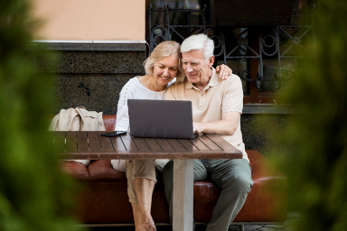
Основна безбедност за економски трансакции на интернет
Не пребарувајте на јавна интернет мрежа
Избегнувајте купување од јавна мрежа (Wi-Fi). Момчето до вас што гледа во својот телефон, може да биде хакер кој ја шпионира вашата интернет активност.
Купувањето на интернет често бара споделување информации што би сакал да ги земе крадецот на лични карти, вклучувајќи го вашето име, адреса и број на кредитна картичка.
Поддршката на Европската комисија за производство на оваа публикација не претставува одобрување на содржината, која ги одразува ставовите само на авторите, а Комисијата не може да биде одговорна за било каква употреба што може да се направи од информациите содржани во неа.
Legal description – Creative Commons licensing: The materials published on the SOS project website are classified as Open Educational Resources' (OER) and can be freely (without permission of their creators): downloaded, used, reused, copied, adapted, and shared by users, with information about the source of their origin.

Slide 13
Основна безбедност за економски трансакции на интернет
Изберете силни лозинки
Најчесто е неопходно да се регистрирате на веб-страната за да купите нешто (влезници за изложба на уметност, претплата на вашето омилено списание итн.).
За да се регистрирате, ќе треба да наведете: име, презиме, е-пошта, адреса (за достава), телефонски број и лозинка.
Поддршката на Европската комисија за производство на оваа публикација не претставува одобрување на содржината, која ги одразува ставовите само на авторите, а Комисијата не може да биде одговорна за било каква употреба што може да се направи од информациите содржани во неа.
Legal description – Creative Commons licensing: The materials published on the SOS project website are classified as Open Educational Resources' (OER) and can be freely (without permission of their creators): downloaded, used, reused, copied, adapted, and shared by users, with information about the source of their origin.

Slide 14
Основна безбедност за економски трансакции на интернет
Изберете силни лозинки
Силната лозинка е како сигурна брава што ги држи сајбер-крадците надвор од профилите каде што ги чувате вашите приватни информации. Еве неколку совети:
• Користете сложен збир од мали и големи букви, броеви и симболи;
• Избегнувајте речник зборови и лични информации;
• Никогаш не ја користете истата лозинка на различни страни.
Поддршката на Европската комисија за производство на оваа публикација не претставува одобрување на содржината, која ги одразува ставовите само на авторите, а Комисијата не може да биде одговорна за било каква употреба што може да се направи од информациите содржани во неа.
Legal description – Creative Commons licensing: The materials published on the SOS project website are classified as Open Educational Resources' (OER) and can be freely (without permission of their creators): downloaded, used, reused, copied, adapted, and shared by users, with information about the source of their origin.

Slide 15
Основна безбедност за економски трансакции на интернет
Проверете ја безбедноста на веб-страната пред да купите
Побарајте икона за заклучување во полето за пребарување на веб-страната за да проверите дека тие користат шифрирање SSL (слој на безбедни шифри ). URL, исто така, треба да започнува со „https“, наместо со „http“.
Поддршката на Европската комисија за производство на оваа публикација не претставува одобрување на содржината, која ги одразува ставовите само на авторите, а Комисијата не може да биде одговорна за било каква употреба што може да се направи од информациите содржани во неа.
Legal description – Creative Commons licensing: The materials published on the SOS project website are classified as Open Educational Resources' (OER) and can be freely (without permission of their creators): downloaded, used, reused, copied, adapted, and shared by users, with information about the source of their origin.

Slide 16
Основна безбедност за економски трансакции на интернет
Проверете ја безбедноста на веб-страната пред да купите
Secure websites are configured to mask the data you share, such as passwords or financial info. Shopping only on secure sites reduces the risk that your private information will be compromised while you shop.
Поддршката на Европската комисија за производство на оваа публикација не претставува одобрување на содржината, која ги одразува ставовите само на авторите, а Комисијата не може да биде одговорна за било каква употреба што може да се направи од информациите содржани во неа.
Legal description – Creative Commons licensing: The materials published on the SOS project website are classified as Open Educational Resources' (OER) and can be freely (without permission of their creators): downloaded, used, reused, copied, adapted, and shared by users, with information about the source of their origin.

Slide 17
Основна безбедност за економски трансакции на интернет
Проверете ја безбедноста на веб-страната пред да купите
Катанец + https
Поддршката на Европската комисија за производство на оваа публикација не претставува одобрување на содржината, која ги одразува ставовите само на авторите, а Комисијата не може да биде одговорна за било каква употреба што може да се направи од информациите содржани во неа.
Legal description – Creative Commons licensing: The materials published on the SOS project website are classified as Open Educational Resources' (OER) and can be freely (without permission of their creators): downloaded, used, reused, copied, adapted, and shared by users, with information about the source of their origin.

Slide 18
Основна безбедност за економски трансакции на интернет
Заштите ги вашите лични податоци
Очекувајте да ви побараат: начин на плаќање, адреса за испорака, телефонски број и е-пошта. Ако платформата за онлајн шопинг бара други информации, излезете.
Поддршката на Европската комисија за производство на оваа публикација не претставува одобрување на содржината, која ги одразува ставовите само на авторите, а Комисијата не може да биде одговорна за било каква употреба што може да се направи од информациите содржани во неа.
Legal description – Creative Commons licensing: The materials published on the SOS project website are classified as Open Educational Resources' (OER) and can be freely (without permission of their creators): downloaded, used, reused, copied, adapted, and shared by users, with information about the source of their origin.

Slide 19
Основна безбедност за економски трансакции на интернет
Заштите ги вашите лични податоци
Никогаш споделувајте информации за вашата банкарска сметка, информации за социјално осигурување или број на возачка дозвола.
На реномирани продавачи споделете им минимум лични информации потребни за да ја завршат трансакцијата.
Поддршката на Европската комисија за производство на оваа публикација не претставува одобрување на содржината, која ги одразува ставовите само на авторите, а Комисијата не може да биде одговорна за било каква употреба што може да се направи од информациите содржани во неа.
Legal description – Creative Commons licensing: The materials published on the SOS project website are classified as Open Educational Resources' (OER) and can be freely (without permission of their creators): downloaded, used, reused, copied, adapted, and shared by users, with information about the source of their origin.

Slide 20
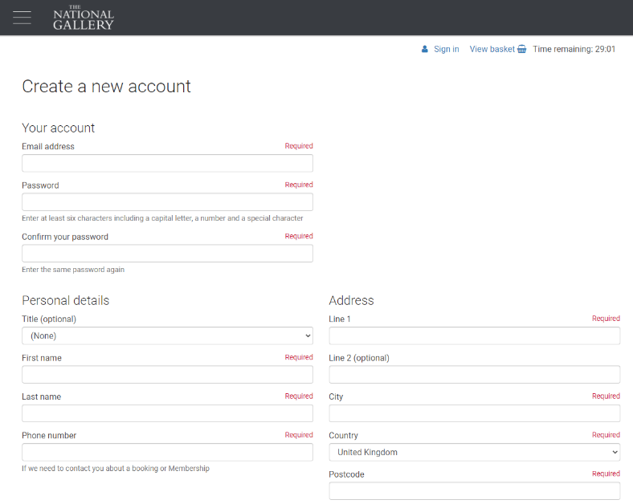
Основна безбедност за економски трансакции на интернет
Заштите ги вашите лични податоци
Пример: страницата за регистрација на Националната галерија на Лондон
Тие бараат: информации за профилот (е-пошта + лозинка), лични податоци и адреса
Поддршката на Европската комисија за производство на оваа публикација не претставува одобрување на содржината, која ги одразува ставовите само на авторите, а Комисијата не може да биде одговорна за било каква употреба што може да се направи од информациите содржани во неа.
Legal description – Creative Commons licensing: The materials published on the SOS project website are classified as Open Educational Resources' (OER) and can be freely (without permission of their creators): downloaded, used, reused, copied, adapted, and shared by users, with information about the source of their origin.

Slide 21
Основна безбедност за економски трансакции на интернет
Заштите ги вашите лични податоци
Некои интернет продавници поставуваат прашања за вашите интереси, но тие секогаш треба да бидат опционални и треба да бидете внимателни при споделување на информации. Дали интернет трговецот ги препродава, изнајмува или споделува вашите информации?
Поддршката на Европската комисија за производство на оваа публикација не претставува одобрување на содржината, која ги одразува ставовите само на авторите, а Комисијата не може да биде одговорна за било каква употреба што може да се направи од информациите содржани во неа.
Legal description – Creative Commons licensing: The materials published on the SOS project website are classified as Open Educational Resources' (OER) and can be freely (without permission of their creators): downloaded, used, reused, copied, adapted, and shared by users, with information about the source of their origin.

Slide 22
Основна безбедност за економски трансакции на интернет
Заштите ги вашите лични податоци
Проверете ја политиката за приватност на страната за да разберете колку вашите информации може да бидат изложени на опасност.
Многу интернет продавници јасно наведуваат дека не ги споделуваат, продаваат или изнајмуваат информациите на потрошувачите - други велат дека ги поседуваат вашите информации и можат да ги користат (или да ги злоупотребат) како што сакаат. Држете се до интернет продавници кои ја почитуваат вашата приватност.
Поддршката на Европската комисија за производство на оваа публикација не претставува одобрување на содржината, која ги одразува ставовите само на авторите, а Комисијата не може да биде одговорна за било каква употреба што може да се направи од информациите содржани во неа.
Legal description – Creative Commons licensing: The materials published on the SOS project website are classified as Open Educational Resources' (OER) and can be freely (without permission of their creators): downloaded, used, reused, copied, adapted, and shared by users, with information about the source of their origin.

Slide 23
Основна безбедност за економски трансакции на интернет
Заштите ги вашите лични податоци
Прочитајте ги и разберете ги одредбите и условите и изјавите за приватност на веб-страната. Пред да купувате на интернет, проверете дали разбирате што точно е вклучено во купувањето.
Условите и правилата за купување треба да бидат наведени од продавачот на веб-страната. Тие можат да бидат лоцирани на различна веб-страна од огласот.
Поддршката на Европската комисија за производство на оваа публикација не претставува одобрување на содржината, која ги одразува ставовите само на авторите, а Комисијата не може да биде одговорна за било каква употреба што може да се направи од информациите содржани во неа.
Legal description – Creative Commons licensing: The materials published on the SOS project website are classified as Open Educational Resources' (OER) and can be freely (without permission of their creators): downloaded, used, reused, copied, adapted, and shared by users, with information about the source of their origin.

Slide 24
Основна безбедност за економски трансакции на интернет
Заштите ги вашите лични податоци
Условите и правилата треба да ви бидат јасни и да ги наведат сите дополнителни гаранции, безбедносни политики, приватност и враќање на производ.
Погрижете се да ги разберете сите одрекувања од одговорност пред да ги прифатите одредбите и условите.
Поддршката на Европската комисија за производство на оваа публикација не претставува одобрување на содржината, која ги одразува ставовите само на авторите, а Комисијата не може да биде одговорна за било каква употреба што може да се направи од информациите содржани во неа.
Legal description – Creative Commons licensing: The materials published on the SOS project website are classified as Open Educational Resources' (OER) and can be freely (without permission of their creators): downloaded, used, reused, copied, adapted, and shared by users, with information about the source of their origin.

Slide 25
Основна безбедност за економски трансакции на интернет
Не наседнувајте на измами со е-пошта
Може да добиете е-пошта или текстови кои нудат неверојатно поволни цени или тврдат дека има проблем со испорака.
Избришете ги сомнителните пораки од непознати испраќачи. И не отворајте прикачувања и не отворајте линкови во пораките бидејќи тие би можеле да го заразат вашиот компјутер или телефон со вируси и други малициозни програми.
Поддршката на Европската комисија за производство на оваа публикација не претставува одобрување на содржината, која ги одразува ставовите само на авторите, а Комисијата не може да биде одговорна за било каква употреба што може да се направи од информациите содржани во неа.
Legal description – Creative Commons licensing: The materials published on the SOS project website are classified as Open Educational Resources' (OER) and can be freely (without permission of their creators): downloaded, used, reused, copied, adapted, and shared by users, with information about the source of their origin.

Slide 26
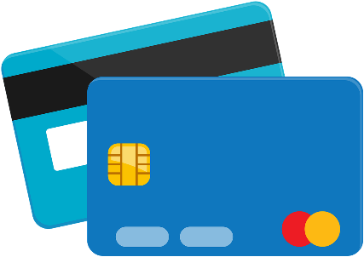
Начини на плаќање
Плаќање со кредитна картичка
Online плаќање е електронска размена на средства преку портал за плаќање или давател на платежна услуга. Плаќањата преку интернет може да се вршат преку електронски банкарски трансфер, плаќања со дебитна или кредитна картичка, трансакции со дигитален паричник и друго.
Поддршката на Европската комисија за производство на оваа публикација не претставува одобрување на содржината, која ги одразува ставовите само на авторите, а Комисијата не може да биде одговорна за било каква употреба што може да се направи од информациите содржани во неа.
Legal description – Creative Commons licensing: The materials published on the SOS project website are classified as Open Educational Resources' (OER) and can be freely (without permission of their creators): downloaded, used, reused, copied, adapted, and shared by users, with information about the source of their origin.

Slide 27
Начини на плаќање
Плаќање со кредитна картичка
Плаќањата преку интернет со кредитна картичка се многу безбедни. Кредитната картичка не му дава на продавачот директен пристап до парите на вашата банкарска сметка. Повеќето кредитни картички нудат 0 € / 50 € одговорност за измама.
Тоа значи дека нема да имате одлив на пари ако измамник ги користи информациите за вашата сметка за да направи купување. Вашата банка ќе поставува прашања за вашата кредитна картичка, ќе ја испита активноста за измама и ќе ви испрати нова картичка.
Поддршката на Европската комисија за производство на оваа публикација не претставува одобрување на содржината, која ги одразува ставовите само на авторите, а Комисијата не може да биде одговорна за било каква употреба што може да се направи од информациите содржани во неа.
Legal description – Creative Commons licensing: The materials published on the SOS project website are classified as Open Educational Resources' (OER) and can be freely (without permission of their creators): downloaded, used, reused, copied, adapted, and shared by users, with information about the source of their origin.

Slide 28
Начини на плаќање
Плаќање со кредитна картичка
Размислете за користење на една кредитна картичка која е само за интернет купување и трансакции. На овој начин, ако картичката е во опасност, можете брзо да ја деактивирате без да влијаете на било кој друг вид трансакции.
Во секој случај, дури и ако веб-страната ви нуди можност, никогаш не ги зачувувајте деталите за вашата кредитна картичка.
Поддршката на Европската комисија за производство на оваа публикација не претставува одобрување на содржината, која ги одразува ставовите само на авторите, а Комисијата не може да биде одговорна за било каква употреба што може да се направи од информациите содржани во неа.
Legal description – Creative Commons licensing: The materials published on the SOS project website are classified as Open Educational Resources' (OER) and can be freely (without permission of their creators): downloaded, used, reused, copied, adapted, and shared by users, with information about the source of their origin.

Slide 29
Начини на плаќање
Плаќање со кредитна картичка
За online купување со кредитна картичка, ќе ви требаат: име на сопственикот на картичката, број на картичка, датум на истекување и CVC или број за потврда на картичката.
Ќе го најдете CVC-кодот на задната страна од вашата кредитна картичка во полето за потпис.
CVC е дизајниран да спречи лажни купувања од некој што ја нема вашата картичка, но можеби ги украл вашите лични податоци како име, број на картичка и датум на истекување.
Поддршката на Европската комисија за производство на оваа публикација не претставува одобрување на содржината, која ги одразува ставовите само на авторите, а Комисијата не може да биде одговорна за било каква употреба што може да се направи од информациите содржани во неа.
Legal description – Creative Commons licensing: The materials published on the SOS project website are classified as Open Educational Resources' (OER) and can be freely (without permission of their creators): downloaded, used, reused, copied, adapted, and shared by users, with information about the source of their origin.

Slide 30
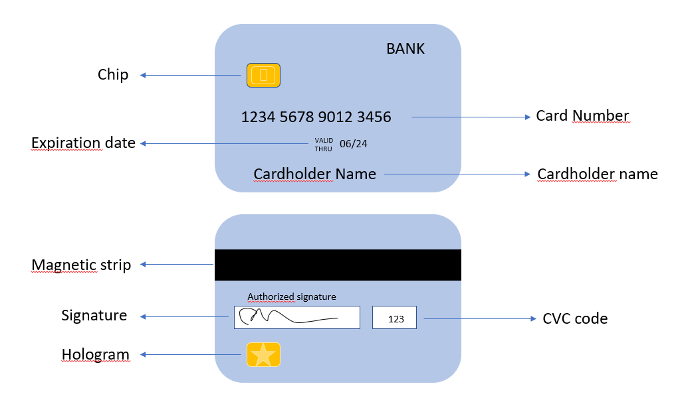
Начини на плаќање
Плаќање со кредитна картичка
Поддршката на Европската комисија за производство на оваа публикација не претставува одобрување на содржината, која ги одразува ставовите само на авторите, а Комисијата не може да биде одговорна за било каква употреба што може да се направи од информациите содржани во неа.
Legal description – Creative Commons licensing: The materials published on the SOS project website are classified as Open Educational Resources' (OER) and can be freely (without permission of their creators): downloaded, used, reused, copied, adapted, and shared by users, with information about the source of their origin.

Slide 31
Начини на плаќање
Плаќање со кредитна картичка
Напредни безбедносни мерки. Друга безбедносна карактеристика за кредитните картички што ја користат банките е да создадат второ ниво на безбедност со додавање дополнителна лозинка. Пример за ова е Verified by Visa или Mastercard Secure Code.
Ова се опционални безбедносни карактеристики обезбедени од избрани веб-страни или системи за обработка на плаќања.
Поддршката на Европската комисија за производство на оваа публикација не претставува одобрување на содржината, која ги одразува ставовите само на авторите, а Комисијата не може да биде одговорна за било каква употреба што може да се направи од информациите содржани во неа.
Legal description – Creative Commons licensing: The materials published on the SOS project website are classified as Open Educational Resources' (OER) and can be freely (without permission of their creators): downloaded, used, reused, copied, adapted, and shared by users, with information about the source of their origin.

Slide 32
Начини на плаќање
Плаќање со кредитна картичка
Ако ја активирате шифрата и купувате на веб-страни што имаат лого Verified by Visa или Mastercard Secure Code, процесот на комплетирање на трансакцијата ќе бара внесување и потврдување на дополнителна тајна лозинка или PIN што претходно сте ги поставиле.
Купувањето не може да се одобри без успешна валидација на оваа втора лозинка или PIN.
Поддршката на Европската комисија за производство на оваа публикација не претставува одобрување на содржината, која ги одразува ставовите само на авторите, а Комисијата не може да биде одговорна за било каква употреба што може да се направи од информациите содржани во неа.
Legal description – Creative Commons licensing: The materials published on the SOS project website are classified as Open Educational Resources' (OER) and can be freely (without permission of their creators): downloaded, used, reused, copied, adapted, and shared by users, with information about the source of their origin.

Slide 33
Начини на плаќање
Други начини на плаќање
PayPal е еден од најдоминантните начини на плаќање достапни денес. Со регистрирање на вашата кредитна картичка или банкарска сметка на вашата PayPal сметка, можете да вршите трансакции.
Ако купувате online и го гледате логото на PayPal на веб-страната на интернет продавницата, тоа значи дека можете да платите користејќи PayPal. Изберете PayPal на наплата. Ќе биде побарано да се најавите на вашиот профил и да го потврдите плаќањето. Вашите финансиски информации никогаш нема да бидат видливи за продавачите или интернет продавниците.
Поддршката на Европската комисија за производство на оваа публикација не претставува одобрување на содржината, која ги одразува ставовите само на авторите, а Комисијата не може да биде одговорна за било каква употреба што може да се направи од информациите содржани во неа.
Legal description – Creative Commons licensing: The materials published on the SOS project website are classified as Open Educational Resources' (OER) and can be freely (without permission of their creators): downloaded, used, reused, copied, adapted, and shared by users, with information about the source of their origin.

Slide 34
Начини на плаќање
Други начини на плаќање
Најтрадиционалниот начин на плаќање преку интернет е банкарски трансфер. Ако имате банкарска сметка и сте во можност да пристапите до домашно банкарство од компјутер или мобилен уред, можете да вршите банкарски трансфери online без да мора да одите во банка преку посебна апликација.
За разлика од кредитните картички, припејд картичките и PayPal, банкарските трансфери траат многу подолго (во некои случаи и до 5 дена) и се разликуваат од банка до банка.
Поддршката на Европската комисија за производство на оваа публикација не претставува одобрување на содржината, која ги одразува ставовите само на авторите, а Комисијата не може да биде одговорна за било каква употреба што може да се направи од информациите содржани во неа.
Legal description – Creative Commons licensing: The materials published on the SOS project website are classified as Open Educational Resources' (OER) and can be freely (without permission of their creators): downloaded, used, reused, copied, adapted, and shared by users, with information about the source of their origin.

Slide 35
Начини на плаќање
Други начини на плаќање
Припејд картичките често ги користат адолесценти или интернет купувачи кои сè уште немаат банкарска сметка. Припејд картичките се вид на дебитна картичка издадена од банка или компанија за кредитни картички и „наполнети“ со одредена сума пари. Лимитот на картичката се одредува според износот што е депониран на картичката, а штом ќе се потроши салдото, картичката е безвредна додека не се додадат повеќе средства.
Поддршката на Европската комисија за производство на оваа публикација не претставува одобрување на содржината, која ги одразува ставовите само на авторите, а Комисијата не може да биде одговорна за било каква употреба што може да се направи од информациите содржани во неа.
Legal description – Creative Commons licensing: The materials published on the SOS project website are classified as Open Educational Resources' (OER) and can be freely (without permission of their creators): downloaded, used, reused, copied, adapted, and shared by users, with information about the source of their origin.

Slide 36
Начини на плаќање
Други начини на плаќање
Слично на припејд картичките, картичките за подароци содржат одредена сума на пари, но тие главно се нудат од трговците на мало и, од неодамна, од големите понудувачи на кредитни картички како што се Visa, Mastercard и American Express. Откако ќе се потроши сумата на картичката за подарок, таа повеќе не може да се користи.
Поддршката на Европската комисија за производство на оваа публикација не претставува одобрување на содржината, која ги одразува ставовите само на авторите, а Комисијата не може да биде одговорна за било каква употреба што може да се направи од информациите содржани во неа.
Legal description – Creative Commons licensing: The materials published on the SOS project website are classified as Open Educational Resources' (OER) and can be freely (without permission of their creators): downloaded, used, reused, copied, adapted, and shared by users, with information about the source of their origin.

Slide 37
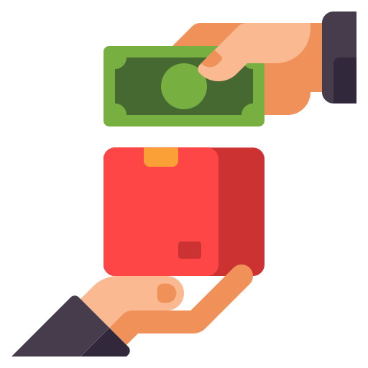
Начини на плаќање
Други начини на плаќање
Готовина при испорака (COD) ви овозможува да платите за производите со готовина / картичка лично директно на курир во моментот на испорака. Една од главните придобивки од овој начин на плаќање е гаранцијата дека ќе го добиете производот за кој сте платиле и нема да ризикувате да изгубите или да ги потрошите вашите пари. Покрај тоа, не мора да ги споделувате вашите финансиски податоци на продавачот за да го направите купувањето преку интернет.
Поддршката на Европската комисија за производство на оваа публикација не претставува одобрување на содржината, која ги одразува ставовите само на авторите, а Комисијата не може да биде одговорна за било каква употреба што може да се направи од информациите содржани во неа.
Legal description – Creative Commons licensing: The materials published on the SOS project website are classified as Open Educational Resources' (OER) and can be freely (without permission of their creators): downloaded, used, reused, copied, adapted, and shared by users, with information about the source of their origin.

Slide 38
Начини на плаќање
Внимавајте на измама
Без оглед на начинот на плаќање што ќе го изберете, не заборавајте да ги проверите изводите од вашата банка и кредитна картичка за лажни трошоци барем еднаш неделно.
Или поставете известувања на сметката за да ве известуваат за каква било нова активност на вашата картичка. Кога ќе добиете известување преку текст или е-пошта, можете да ја проверите вашата сметка за да бидете сигурни дека ја препознавате наплатата.
Поддршката на Европската комисија за производство на оваа публикација не претставува одобрување на содржината, која ги одразува ставовите само на авторите, а Комисијата не може да биде одговорна за било каква употреба што може да се направи од информациите содржани во неа.
Legal description – Creative Commons licensing: The materials published on the SOS project website are classified as Open Educational Resources' (OER) and can be freely (without permission of their creators): downloaded, used, reused, copied, adapted, and shared by users, with information about the source of their origin.

Slide 39
Завршни совети
Секогаш проверувајте ги условите за испорака на компанијата
Некои трговци наплаќаат високи провизии за испорака што може да ја претворат зделката за купување во скапа грешка. Проверете дали обезбедуваат следење и осигурување на испораката. Разберете кои превозници за испорака ги користат и бидете особено внимателни ако предметот нема да биде испорачан во рок од 10 дена.
Поддршката на Европската комисија за производство на оваа публикација не претставува одобрување на содржината, која ги одразува ставовите само на авторите, а Комисијата не може да биде одговорна за било каква употреба што може да се направи од информациите содржани во неа.
Legal description – Creative Commons licensing: The materials published on the SOS project website are classified as Open Educational Resources' (OER) and can be freely (without permission of their creators): downloaded, used, reused, copied, adapted, and shared by users, with information about the source of their origin.

Slide 40
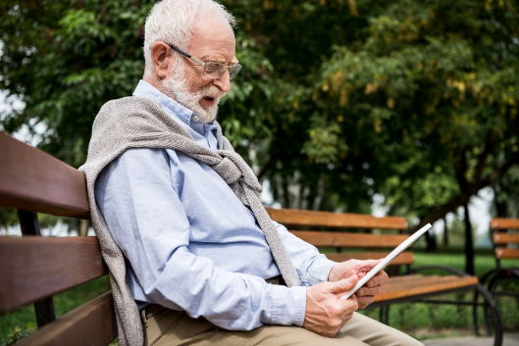
Завршни совети
Внимавајте на детали
Откако ќе направите купување, чувајте ги деталите на безбедно место. Чувајте ја сметката, бројот за потврда на вашата нарачка и бројот за следење што го дава продавачот. Ако имате проблем со нарачката, овие информации ќе ви помогнат брзо да го решите проблемот.
Поддршката на Европската комисија за производство на оваа публикација не претставува одобрување на содржината, која ги одразува ставовите само на авторите, а Комисијата не може да биде одговорна за било каква употреба што може да се направи од информациите содржани во неа.
Legal description – Creative Commons licensing: The materials published on the SOS project website are classified as Open Educational Resources' (OER) and can be freely (without permission of their creators): downloaded, used, reused, copied, adapted, and shared by users, with information about the source of their origin.

Slide 41
Завршни совети
Следете ги вашите нарачки
Откако ќе направите online купување, следете ја нарачката за да бидете сигурни дека е на пат.
Ако трговецот одбие да даде информации за испорака или да одговори на вашите барања за статусот на вашата нарачка, контактирајте ја вашата банка за помош. Тие може да ја отстранат наплатата од вашата сметка и да ја разгледаат трансакцијата.
Поддршката на Европската комисија за производство на оваа публикација не претставува одобрување на содржината, која ги одразува ставовите само на авторите, а Комисијата не може да биде одговорна за било каква употреба што може да се направи од информациите содржани во неа.
Legal description – Creative Commons licensing: The materials published on the SOS project website are classified as Open Educational Resources' (OER) and can be freely (without permission of their creators): downloaded, used, reused, copied, adapted, and shared by users, with information about the source of their origin.

Slide 42
Заклучок
Проценете пред да купите
Начини на плаќање
Совети за купување online на информиран и безбеден начин.
Можно е да се направи економска трансакција на интернет користејќи различни начини на плаќање. Проценете што е најдобро за вас и вашите потреби.
Основна безбедност за економска трансакција на интернет
Не заборавајте да проверите
Бидете свесни за ризиците со кои може да се соочите додека купувате online и како да ги надминете.
Услови и правила, Изјави за приватност, Услови за
испорака
Поддршката на Европската комисија за производство на оваа публикација не претставува одобрување на содржината, која ги одразува ставовите само на авторите, а Комисијата не може да биде одговорна за било каква употреба што може да се направи од информациите содржани во неа.
Legal description – Creative Commons licensing: The materials published on the SOS project website are classified as Open Educational Resources' (OER) and can be freely (without permission of their creators): downloaded, used, reused, copied, adapted, and shared by users, with information about the source of their origin.

Slide 43
Ви благодариме!
Партнер: IAL FVG
Поддршката на Европската комисија за производство на оваа публикација не претставува одобрување на содржината, која ги одразува ставовите само на авторите, а Комисијата не може да биде одговорна за било каква употреба што може да се направи од информациите содржани во неа.
Legal description – Creative Commons licensing: The materials published on the SOS project website are classified as Open Educational Resources' (OER) and can be freely (without permission of their creators): downloaded, used, reused, copied, adapted, and shared by users, with information about the source of their origin.

